Slide 1

2035
｜
2036
WORKTYPE
UI/UX
BRANDING
EDITORIAL DESIGN
PORTFOLIO
끊임 없이 도달하는
디자이너 김미리 입니다.
CONTACT
+82 010 1234 5678
mirikim@miricanvas.com

Slide 2

CONTENTS
BRANDING
01 부제목을 작성해주세요.
02 부제목을 작성해주세요.
00p
00p
UX/UI
01 부제목을 작성해주세요.
02 부제목을 작성해주세요.
00p
00p
EDITORIAL
01 부제목을 작성해주세요.
02 부제목을 작성해주세요.
00p
00p

Slide 3

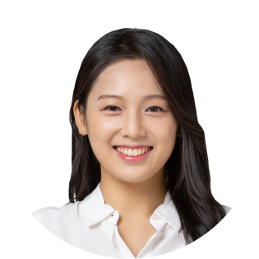



2035 - 36 RESUME
EDUCATION
CERTIFICATION
2000.01 컴퓨터 활용 2급
2000.01 물류관리사
2000.01 SQLD
2000.01 정보처리기사
2000.01 2종보통운전면허
2017.12 GTEP 사업 수료 / 산업통상자원부
2020.08 인제대학교 정치외교학 / 국제통상학 졸업 (4.17/4.5)
2021.04 롯데 글로벌 로지스 SCM 사업본부
2024.05 삼성 SW 아카데미 이수
EXPERIENCE
2021.04 롯데 글로벌 로지스
유니클로 SCM 담당
SCM 자동화와 생산성을 고민하는
개발자 김유석 입니다.
2022.11 롯데글로벌로지스
개인 부분 우수상
PROGRAM SKILL
Photoshop
90%
2000.01 미리컴퍼니 대학생 광고 공모전
디지털광고부분 참가상
Illustration
80%
B 1994.01.27
P 010 3582 8143
M itgorae.seok@gmail.com
W www.miricanvas.com
2000.01 미리캔버스 캐릭터공모전
캐릭터, 캐릭터 굿즈 (인형, 키링, 엽서 등)
After effect
70%
Indesign
60%
2000.01 제45회 커뮤니케이션디자인공모전
시각디자인 부분 입선
Adobe XD
80%
00

Slide 4
DESIGN PORTFOLIO
BRANDING DESIGN
01 부제목을 작성해주세요.
02 부제목을 작성해주세요.

Slide 5

THANK YOU
끝까지 봐주셔서 감사합니다.
끊임없이 도달하는 디자이너 김미리의 포트폴리였습니다.
CONTACT
Phone Number ｜ 010 1234 5678
e-mail ｜ mirikim@miricanvas.com
instamgram ｜ @miri_kim

